Slide 1
算法设计与分析
Design and Analysis of Algorithms
辽宁科技大学软件学院
QQ:83000958
E-Mail：83000958@qq.com
2015年8月

Slide 2
算法设计与分析简介
课程目的：以算法设计为主，介绍算法设计的主要方法和基本思想；并 简要介绍算法分析概念
课程内容：包括理论教学与上机实验两部分。
主要掌握递归与分治、动态规划、贪心算法、回溯算法、分 支限界算法。
课程难度：问题、算法设计（C++描述）、实现三大部分
上课要求：上课前必须预习，课后认真复习。上课尽量听懂。通过网 络，网上相应内容很多。
实验要求：上机实验环境环境：Microsoft Visual C++，要求大家熟悉 C++语言，为了提高实验效率，上机前按实验计划事先编好
程序。

Slide 3
算法设计与分析主要内容
1、介绍算法设计的一般方法和策略。
递归与分治
动态规划
贪心算法
回朔法
分支限界法
概率算法
2、对给定的算法如何分析它的运行效率（复杂性）.
在给定的计算模型下，研究算法或问题的复杂性：
上界、下界、平均 以及问题固有复杂性
Notes:
算法设计与分析课程主要介绍一般的算法设计策略，阐述各种算法设计策略方法的理论基础、主要思想及其适用范围。同时针对一些具体问题以及经典实例来讲述如何用这些一般的理论以及各种抽象数据类型对问题进行抽象描述，并用最有效的方式设计出解决问题的高效算法。它们将生动地再现计算机程序设计方法学的理论、抽象和设计三个过程，而且，通过对算法正确性的证明和复杂性的分析，深化对大问题的复杂性、概念和形式模型、效率和抽象的层次、折衷和结论等在计算机学科中重复出现的概念的理解。
例如,算法设计与分析中的典型问题....
*皇后问题:是高斯1850年提出的一个著名问题： 国际象棋中的“皇后”在横向、直向、和斜向都能走步和吃子，问在n×n 格的棋盘上如何能摆上n个皇后而使她们都不能互相吃。
当n很大时，问题很难。
对于n=8,现已知此问题共有92种解，但只有12种是独立的，其余的都可以由这12种利用对称性或旋转而得到。
设n=4，试一试。

Slide 4
第1章 算法概述
本章主要知识点：
  1.1 算法的定义与描述
  1.2 算法有效性的评价与计算机图灵奖
  1.3 算法复杂性分析
  1.4 算法复杂性表示
  1.5 算法常用的大O表达式
  1.6 算法常用复杂性实例
  1. 7 算法研究的意义
  1. 8 几个渐近意义下的记号

Slide 5
1.1 算法的定义、描述、设计
1 算法的非形式化定义（性质）
算法，是由若干条指令组成的有穷序列，算法的一般特征
（1）输入：有零个或多个外部量作为算法的输入。
（2）输出：算法产生至少一个量作为输出。
（3）确定性：组成算法的每条指令是清晰的，无歧义的。
1 x>100
0 x<10
例如 计算分段函数f(x)=
算法描述:输入变量x,若x大于100的数,输出1;若x小于10的数,输出0.
则算法在异常情况下(输入10<=x<=100), 执行结果是不确定的.

Slide 6
1.1 算法的定义、描述、设计
（4）有限性：算法中每条指令的执行次数有限，执行每条指令的时间也是有限。
（5）可行性：算法的可行性包括两个方面：
一是算法所描述的每一步必须是基本的、有意义的。例如，做除法时，不允许除数为0；
二是算法执行的结果要能到达预期的目的，比如，使sinx的近似值的绝对值大于1的求解过程，不具有可行性，它不是算法。

Slide 7
1.1 算法的定义、描述、设计
2 算法形式化定义
算法是一个三元函数，即C=F(N, I, A),其中C表示复杂性，N,I和A表示算法要解的问题的规模、算法的输入和算法的本身。
如果把时间复杂性和空间复杂性分开，并分别用T和S来表示，那么应该用：T=T(N, I, A)和S=S(N, I, A). 通常让A隐含在复杂性函数名当中，因而将T和S分别简写为T=T(N, I)和S=S(N, I).

Slide 8
1.1 算法的定义、描述、设计
3算法与程序区别
算法：是满足输入、输出、确定性、有限性等性质的指令序列。通常所说的算法是在计算机上执行计算过程的抽象描述，与计算机程序是有区别的。
程序：程序是算法用某种程序设计语言的具体实现。而算法是抽象的，它凌驾于一切具体执行的计算机之上。虽然算法描述不要求统一的计算机语言，但尽可能用大家熟悉的语法和句法对算法给出形式的描述
一个算法可以用多种语言实现

Slide 9
1.1 算法的定义、描述、设计
4 算法的描述方法
算法描述方法很多，根据描述算法语言的不同，将算法分为以下常用的四种：
（1）框图描述法 ：用不同的框图描述输入输出、判断、处理等流程。优点是直观、易懂，但不够清晰简洁。目前仍然有采用此种方法。
（2）非形式描述法 ：自然语言，同时还使用一些程序设计语言中的语句来描述算法，称为非形式描述法。这类描述方法自然、简洁，但缺乏严谨性和结构性。
（3）类高级算法语言描述法 ：用类C或C++的所谓伪语言。不能直接在计算机上运行，但专业人员经常使用这类伪语言来描述算法，它容易编写、阅读和格式统一的特点。
（4）高级算法语言描述法 ：可以在计算机上运行并获得结果的算法描述，通常这种算法也称程序。

Slide 10
1.1 算法的定义、描述、设计
高级程序设计语言的主要好处是：
    高级语言更接近算法语言，易学、易掌握，一般工程技术人员只需要几周时间的培训就可以胜任程序员的工作；
    高级语言为程序员提供了结构化程序设计的环境和工具，使得设计出来的程序可读性好，可维护性强，可靠性高；
    高级语言不依赖于机器语言，与具体的计算机硬件关系不大，因而所写出来的程序可植性好、重用率高；
    把繁杂琐碎的事务交给编译程序，所以自动化程度高，开发周期短，程序员可以集中时间和精力从事更重要的创造性劳动，提高程序质量。

Slide 11
1.1 算法的定义、描述、设计
以求解sum=1+2+3+4+5……+（n-1）+n为例
使用自然语言描述从1开始的连续n个自然数求和的算法
① 确定一个n的值；
② 假设等号右边的算式项中的初始值i为1；
③ 假设sum的初始值为0；
④ 如果i≤n时，执行⑤，否则转出执行⑧；
⑤ 计算sum加上i的值后，重新赋值给sum；
⑥ 计算i加1，然后将值重新赋值给i；
⑦ 转去执行④；
⑧ 输出sum 的值，算法结束

Slide 12
1.1 算法的定义、描述、设计
以求解sum=1+2+3+4+5……+（n-1）+n为例
使用伪代码描述从1开始的连续n个自然数求和的算法
1) 算法开始；
2) 输入 n 的值；
3) i ← 1；
4) sum ← 0；
5) do while i<=n
6) { sum ← sum + i；
7) i ← i + 1；}
8) 输出 sum 的值；
9) 算法结束；

Slide 13
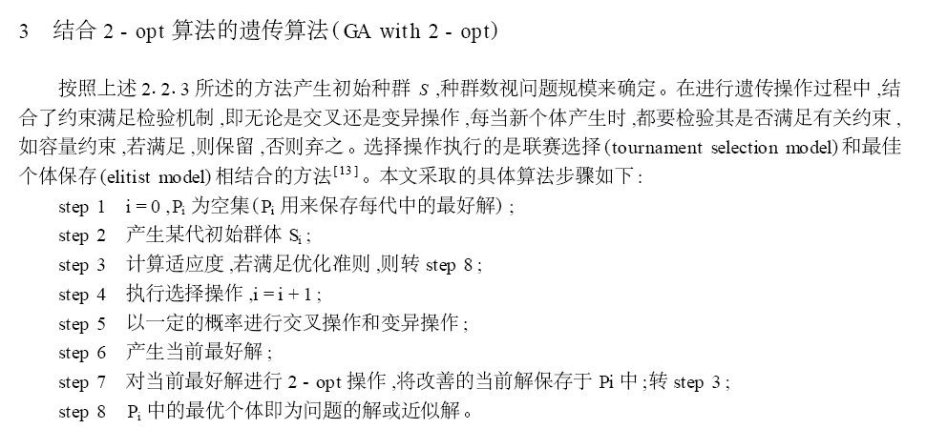
1.1 算法的定义、描述、设计
一个算法实例

Slide 14
1.1 算法的定义、描述、设计
描述算法可以有多种方式，在这里，我们将采用C或C++语言来描述算法。
C++语言的优点是：
类型丰富、语句精炼；
具有面向对象和面向过程的双重优点；
用C++来描述算法可使整个算法结构紧凑、可读性强。
5 算法的设计
算法设计方法主要有：分治策略、动态规划、贪心算法、回溯法、分支限界、概率算法等，我们将在后面的章节中陆续介绍。

Slide 15
为什么要学习算法？
所有的计算机系统软件和应用软件都要用到各种类型的数据结构和算法。数据结构则是算法的基础
“算法+数据结构=程序“——N.wirth(瑞士科学家)
对算法的研究被公认为是计算机科学的基石。
“算法不仅使计算机科学的一个分支，它更是计算机科学的灵魂” —— David Harel (英国,著有算法学)
有两种思想，像珠宝商放在天鹅绒上的宝石一样熠熠生辉，一个是微积分，另一个就是算法。 微积分以及在微积分基础上建立起来的数学分析体系造就了现代科学，而算法则造就了现代世界。
Notes:
随着计算机应用的越来越普及, 计算机软件在国民经济中的作用越来越重要, 当前市场上最值钱的占营业额比例最大的软件是行业关键应用软件，如银行、通信、石油、制造等领域的行业应用软件。这些软件的核心技术还是高性能的算法。大家都知道印度的软件业世界领先,最近印度软件公司大举进入中国，主要目标不是操作系统而是占领邮电、通信等领域的应用软件市场,
国家973计划已经将算法研究作为重大项目,并筹备兴建国家算法工程中心，编写算法教科书，加强国内高校计算机系和有关研究院所的算法研究. 越来越多的国内大学开始给本科开设这门课. 确实是英明决策, 环顾西方世界，大约没有一个三流以上计算机系不把算法作为必修的。我们学校给本科生开设算法设计与分析，开你们是第四届，以前只给研究生,, 他们是必修课,
美国计算机协会ACM组织的国际大学生程序设计竞赛，是全球大学生计算机程序能力竞赛活动中最有影响的一项赛事,竞赛题目是算法设计中国大陆高校从1996年开始参加ACM/ICPC亚洲预赛。

Slide 16
1.1 算法的定义、描述、设计
ACM/ICPC（国际大学生程序设计竞赛） （英文全称：ACM International Collegiate Programming Contest（ACM-ICPC或ICPC）是由ACM（Association for Computing Machinery，美国计算机协会）组织的年度性竞赛，开始于1976年，是全世界公认的规模最大、规格最高的大学生程序设计竞赛，被称为计算机世界的“奥林匹克”。
ACM/ICPC的区域预赛是规模很大、范围很广的赛事。 ACM国际大学生程序设计竞赛已经发展成为最具影响力的大学生计算机竞赛。赛事目前由IBM公司赞助。
我国高校从1996年开始参加亚洲区选拔赛。全国各高校特别对此十分重视。

Slide 17
1.1 算法的定义、描述、设计
问题求解(Problem Solving)
理解问题
精确解或近似解
选择数据结构
算法设计策略
设计算法
证明正确性
分析算法
本课程关注：算法分析
设计程序

Slide 18
1.2 算法分析的基本原则与计算机图灵奖
求解同一个问题，往往有若干种算法不同的算法。这些算法决定着根据该算法编写的程序性能的好坏。那么在保证算法的正确性的前提下，如何确定算法的优劣就是一个值得研究的课题。在算法的分析中，一般应考虑以下几个问题：
1. 正确性
  定义：在给定有效输入后，算法经过有限时间的计算并产生正确的答案，就称算法是正确的。
  正确性证明的内容：
    方法的正确性证明——算法思路的正确性。证明一系列与算法的工作对象有关的引理、定理以及公式。
    程序的正确性证明——证明所给出的一系列指令确实做了所要求的工作。
  程序正确性证明的方法：
    大型程序的正确性证明——可以将它分解为小的相互独立的互不相交的模块，分别验证。
    小模块程序可以使用以下方法验证：数学归纳法、软件形式方法等。

Slide 19
1.2 算法分析的基本原则与计算机图灵奖
2. 工作量——时间复杂性分析
  计量工作量的标准: 对于给定问题，该算法所执行的基本运算的次数。
  基本运算的选择：根据问题选择适当的基本运算。
问题 | 基本运算
在表中查找x | 比较
实矩阵相乘 | 实数乘法
排序 | 比较
遍历二叉树 | 置指针

Slide 20
1.2 算法分析的基本原则与计算机图灵奖
3. 占用空间——空间复杂性分析
  两种占用：
    存储程序和输入数据的空间
    存储中间结果或操作单元所占用空间——额外空间
  影响空间的主要因素：
    存储程序的空间一般是常数(和输入规模无关)
    输入数据空间为输入规模O(n)
  空间复杂性考虑的是额外空间的大小
  如果额外空间相对于输入规模是常数，称为原地工作的算法。

Slide 21
1.2 算法分析的基本原则与计算机图灵奖
4. 简单性
  含义：算法简单，程序结构简单。
  好处：
    容易验证正确性
    便于程序调试
  简单的算法效率不一定高。要在保证一定效率的前提下力求得到简单的算法。

Slide 22
1.2 算法分析的基本原则与计算机图灵奖
求解同一个问题，往往有若干种算法不同的算法。这些算法决定着根据该算法编写的程序性能的好坏。那么在保证算法的正确性的前提下，如何确定算法的优劣就是一个值得研究的课题。在算法的分析中，一般应考虑以下3个问题：
（1）算法的时间复杂度；
（2）算法的空间复杂度；
（3）算法是否便于阅读、修改和测试。
上述问题一直是计算机科学研究的核心问题之一，不少计算机科学家为此耗尽了毕生的精力，取得大量极富创造性的成果，并获得了计算机科学领域的最高荣誉-----计算机图灵奖(Turing Awards).

Slide 23
1.2 算法有效性的评价与计算机图灵奖
计算机图灵奖(Turing Awards)
图灵奖，是国际计算机协会（ACM）于1966年设立的，又叫“A.M. 图灵奖”，专门奖励那些对计算机事业作出重要贡献的个人。其名称取自计算机科学的先驱、英国科学家阿兰·图灵，这个奖设立目的之一是纪念这位科学家。获奖者的贡献必须是在计算机领域具有持久而重大的技术先进性的。大多数获奖者是计算机科学家。
图灵奖是计算机界最负盛名的奖项，有“计算机界诺贝尔奖”之称。图灵奖对获奖者的要求极高，评奖程序也极严，一般每年只奖励一名计算机科学家，只有极少数年度有两名以上在同一方向上做出贡献的科学家同时获奖。目前图灵奖由英特尔公司赞助，奖金为100,000美元。
截止至2005年，获此殊荣的华人仅有一位，他是2000年图灵奖得主姚期智

Slide 24
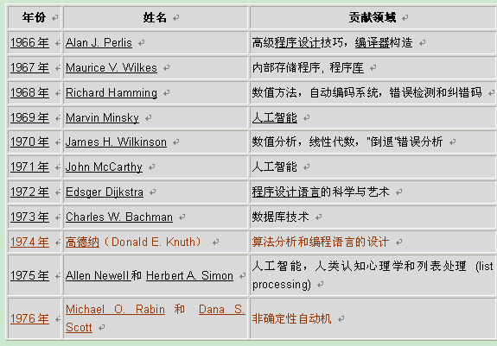
1.2 算法有效性的评价与计算机图灵奖

Slide 25
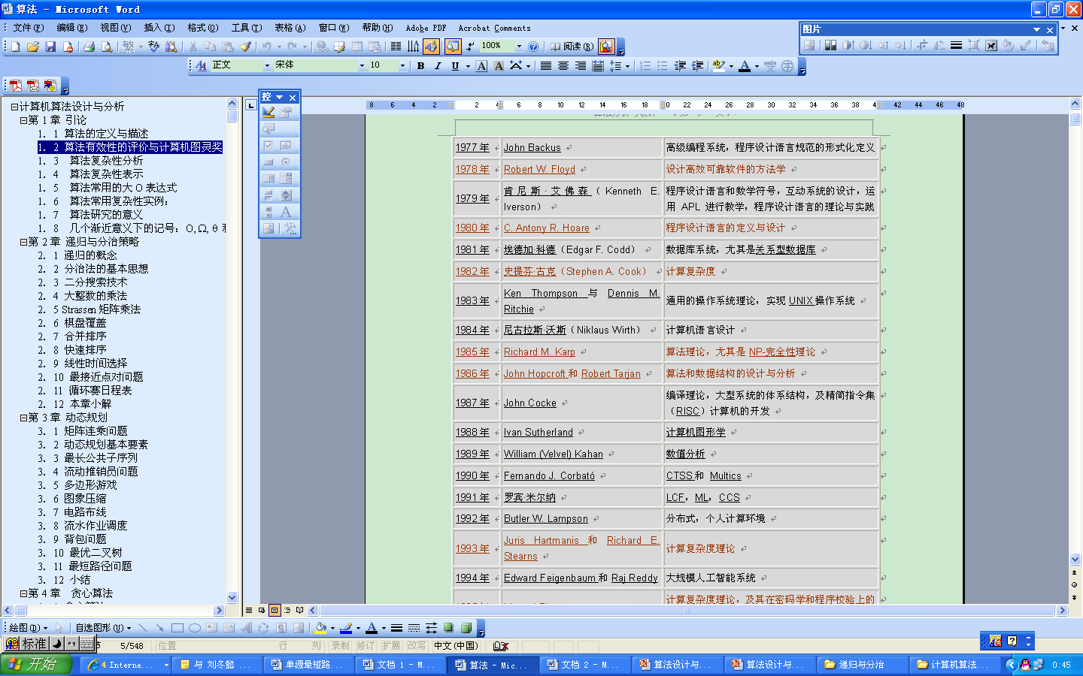
1.2 算法有效性的评价与计算机图灵奖

Slide 26
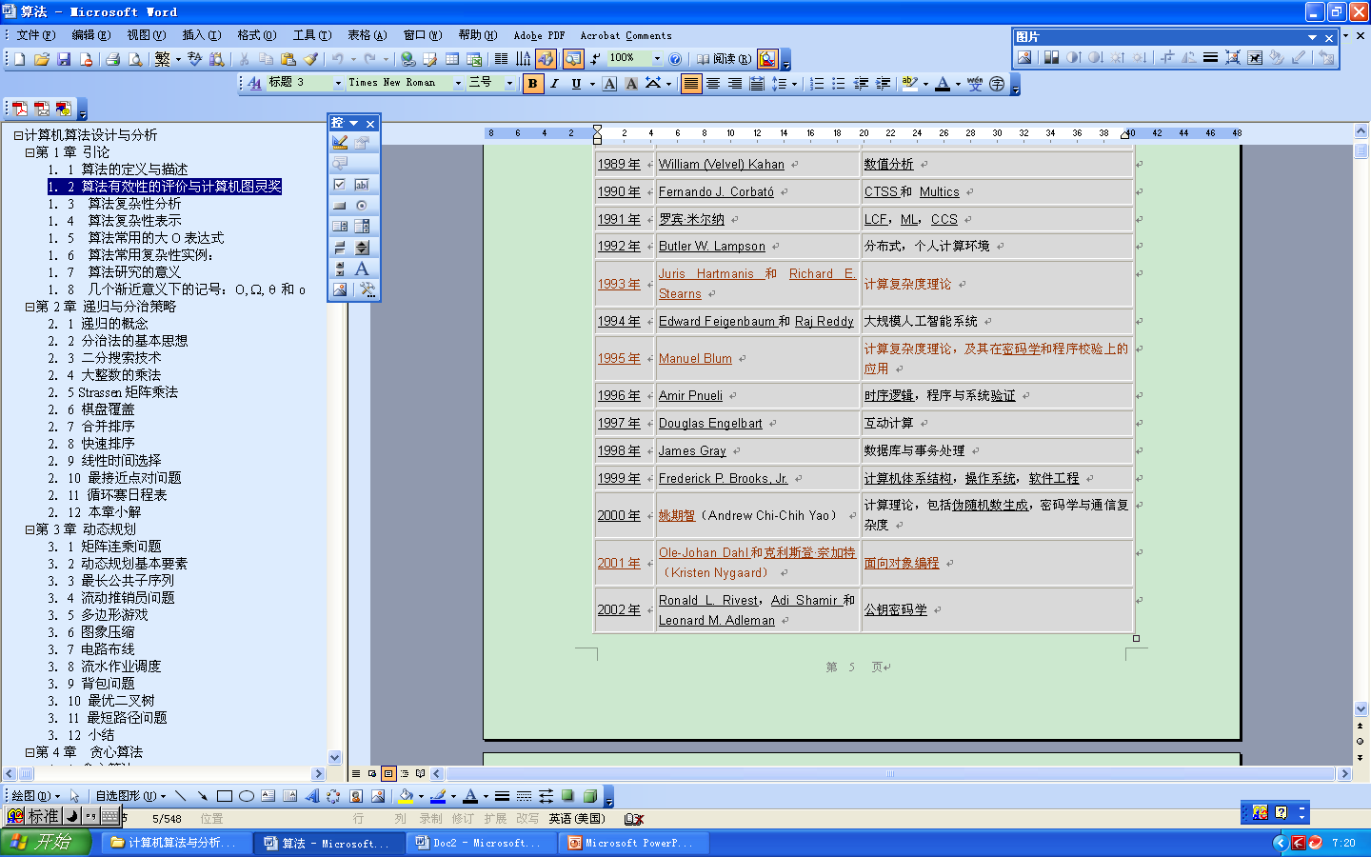
1.2 算法有效性的评价与计算机图灵奖
詹姆斯·格雷

Slide 27
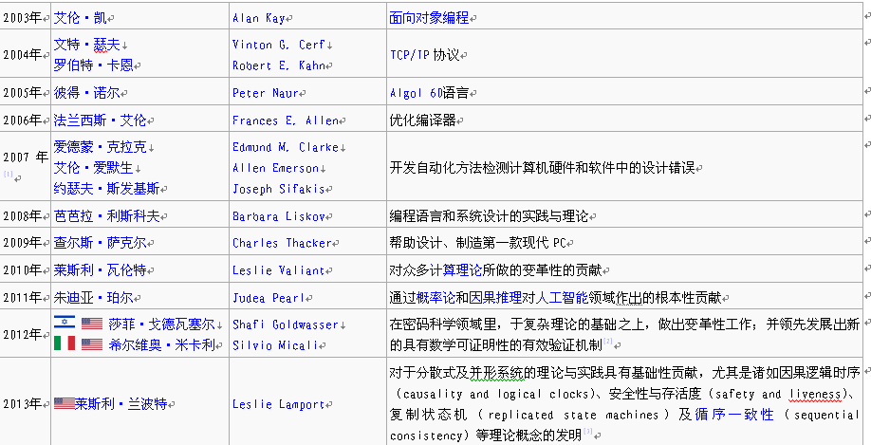
1.2 算法有效性的评价与计算机图灵奖

Slide 28
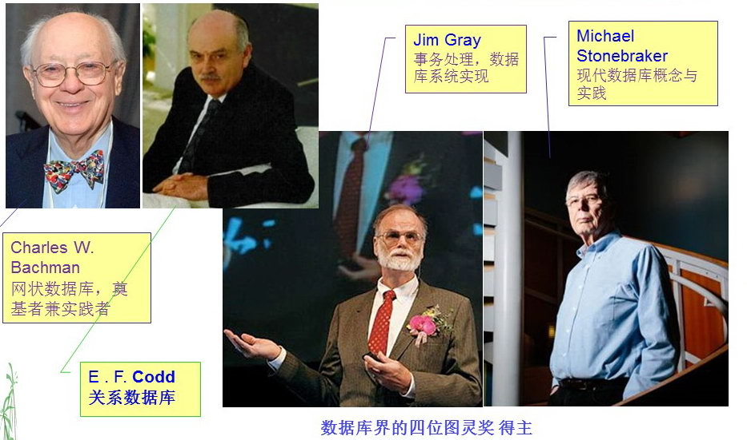
1.2 算法有效性的评价与计算机图灵奖

Slide 29
许多人包括我得知这一消息马上的反应是：太实至名归了。Michael Stonebraker 在数据库领域以多产而著称，“发明了许多几乎所有现代数据库系统所用的概念，创办了无数成功的数据库技术公司”的确是他几十年生涯很好的总结。
他的影响跨越学术界和产业界，很难有在世者能与之媲美。而且此前他已经斩获美国工程院院士、IEEE软件系统奖、冯诺依曼奖和第一届SIGMOD Edgar F. Codd创新奖等多个重量级荣誉。
早在1970年代前期，Michael Stonebraker就在Edgar Codd的关系数据库论文启发下，组织伯克利的师生，开始开发最早的两个关系数据库之一Ingres（另一个是IBM System R），Ingres的基础上后来发展出Sybase和SQL Server两大主流数据库。Ingres在关系数据库的查询语言设计、查询处理、存取方法、并发控制和查询重写等技术上都有重大贡献。
1980年代他又开发了POSTGRES项目，目的是在关系数据库之上增加对更复杂的数据类型的支持，包括对象、地理数据、时间序列数据等。后来这个系统演变为开源的PostgreSQL，Greenplum、Aster Data、Netezza和Stonebraker自己创办的Ilustra（后被Informix收购）等多个商业公司和开源的产品都是基于PostgreSQL开发的。
1990年代，他启动了联邦数据库Mariposa，基于此创办了Cohera公司，后被PeopleSoft收购。Mariposa和稍早的XPRS（与Randy Katz、David Patterson和John Ousterhout诸位大牛合作）和Distributed Ingres两个项目开了一代分布式数据库风起之先。Shared Nothing架构这一重要概念也是那个时期提出来的，这已经成为如今大数据系统的基石之一。
许多人包括我得知这一消息马上的反应是：太实至名归了。Michael Stonebraker 在数据库领域以多产而著称，“发明了许多几乎所有现代数据库系统所用的概念，创办了无数成功的数据库技术公司”的确是他几十年生涯很好的总结。
他的影响跨越学术界和产业界，很难有在世者能与之媲美。而且此前他已经斩获美国工程院院士、IEEE软件系统奖、冯诺依曼奖和第一届SIGMOD Edgar F. Codd创新奖等多个重量级荣誉。
早在1970年代前期，Michael Stonebraker就在Edgar Codd的关系数据库论文启发下，组织伯克利的师生，开始开发最早的两个关系数据库之一Ingres（另一个是IBM System R），Ingres的基础上后来发展出Sybase和SQL Server两大主流数据库。Ingres在关系数据库的查询语言设计、查询处理、存取方法、并发控制和查询重写等技术上都有重大贡献。
1980年代他又开发了POSTGRES项目，目的是在关系数据库之上增加对更复杂的数据类型的支持，包括对象、地理数据、时间序列数据等。后来这个系统演变为开源的PostgreSQL，Greenplum、Aster Data、Netezza和Stonebraker自己创办的Ilustra（后被Informix收购）等多个商业公司和开源的产品都是基于PostgreSQL开发的。
1990年代，他启动了联邦数据库Mariposa，基于此创办了Cohera公司，后被PeopleSoft收购。Mariposa和稍早的XPRS（与Randy Katz、David Patterson和John Ousterhout诸位大牛合作）和Distributed Ingres两个项目开了一代分布式数据库风起之先。Shared Nothing架构这一重要概念也是那个时期提出来的，这已经成为如今大数据系统的基石之一。
1.2 算法有效性的评价与计算机图灵奖
Michael Stonebraker获奖,太实至名归了在数据库领域以多产而著称，“发明了许多几乎所有现代数据库系统所用的概念，创办了无数成功的数据库技术公司”的确是他几十年生涯很好的总结。
他的影响跨越学术界和产业界，很难有在世者能与之媲美。而且此前他已经获美国工程院院士、IEEE软件系统奖、冯诺依曼奖和第一届Edgar F. Codd创新奖等多个重量级荣誉。
早在1970年代前期，Michael Stonebraker就在Edgar Codd的关系数据库论文启发下，开始开发最早的两个关系数据库之一Ingres，Ingres的基础上后来发展出Sybase和SQL Server两大主流数据库。Ingres在关系数据库的查询语言设计、查询处理、存取方法、并发控制和查询重写等技术上都有重大贡献。
1980年代他又开发了POSTGRES项目，目的是在关系数据库之上增加对更复杂的数据类型的支持，包括对象、地理数据、时间序列数据等。后来这个系统演变为开源的PostgreSQL，Greenplum、Aster Data、Netezza和Stonebraker自己创办的Ilustra（后被Informix收购）等多个商业公司和开源的产品都是基于PostgreSQL开发的。
1990年代，他启动了联邦数据库Mariposa，基于此创办了Cohera公司，后被PeopleSoft收购。Mariposa和稍早的XPRS和Distributed Ingres两个项目开了一代分布式数据库风起之先。Shared Nothing架构这一重要概念也是那个时期提出来的，这已经成为如今大数据系统的基石之一。

Slide 30
1.2 算法有效性的评价与计算机图灵奖
从1966年至2013年所颁发的图灵奖获得者中，有16人由于在算法与数据结构、计算机复杂性理论、程序设计以及相关领域做出杰出贡献而荣获图灵奖。由此可见研究算法对推动计算机科学与技术的研究和发展具有十分重要的作用。

Slide 31
1.3 算法复杂性分析
在20世纪60年代，对于算法研究的现状是不能令人满意的。那时，对算法的有效性没有一个令人满意的客观标准，一个研究者可能会在杂志上发表一个算法及对于少数实例的执行时间；而几年后，第二名研究者又会给出一个改进的算法以及对同样实例的执行时间，新的算法肯定更快，因为计算机性能和程序设计语言都得到了改善。算法在不同的计算机上运行并且编程语言也不同，使得对这种比较的可比性不能令人满意。要弄清楚计算机性能提高与实现编程技术对算法执行时间的影响是很困难的，因此，对算法的分析必须脱离具体的计算机结构和程序设计语言。

Slide 32
1.3 算法复杂性分析
算法的运行时间，也就是算法的时间复杂度（Time Comlexity）来度量。不过一个算法的时间复杂度的计算主要与下面因素有关：
(1)用来运行算法的计算机的性能的差别
(2)算法运行的软件平台和描述语言的差别
比较两个算法的好坏，看其所需的运算时间和存储空间，时间的长短是由算法所需的运算次数决定的。任何一个算法可能有几种运算，因此，必须抓住其中影响算法运行时间最大的运算作为基本运算。如在一个字母表中寻找Z的问题，把Z和表中元素的比较作为基本运算。两个实数矩阵相乘的问题中，则把两个实数相乘作为基本运算。

Slide 33
1.3 算法复杂性分析
1．时间复杂性与空间复杂性
算法运行所需要的存储空间消耗是衡量算法优劣的另一个重要因素，正如当讨论计算机硬件性能时，运行速度和存储容量是主要指标一样，时间和空间总是互相联系在一起的。例如，有一种合并算法(MergeSort)算法，它虽然比选择排序算法快，但却需要占用较多的存储空间。不过，就重要性来说，对于算法的空间复杂性的分析的重要性常常列于时间复杂性分析之后。这是因为，面对自然界和人类社会提出的各种问题，计算速度的挑战是第一位的。对于抽象的计算模型，例如，图灵机的空间复杂度总是囿于其时间复杂度的。在许多应用问题中，人们往往以适当增加算法的空间代价来减少时间代价。
由于时间复杂性与空间复杂性概念类同，计量方法相似，且空间复杂性分析相对简单些，所以本书将主要讨论时间复杂性。

Slide 34
1.3 算法复杂性分析
对于算法的优劣，通常以算法的最佳情形、平均复杂性与最坏情形复杂性来衡量。
最佳情形不具有普遍性，而平均情形虽然具有普遍性，但求得非常困难，而最差情况至少告诉人们时间消耗的上界是多少。在计算时间消耗中，考虑的是完成基本操作的次数。对于n的增长率，有时并不需要知道精确的时间消耗，只要知道时间消耗的大体在什么范围内即可，一般情况下将最坏情况下的时间消耗的极限作为算法的时间耗费，称为时间复杂性。求解过程称为时间渐进分析。
3种情况下的时间复杂性各从某一个角度反映算法的效率，各有各的局限性，也各有各的用处。实验表明，可操作性最好的切具有实际价值的是最坏情况下的时间复杂性。

Slide 35

1.3 算法复杂性分析
2．算法时间复杂性简单例子
要分析一个算法，首先就要确定使用哪些运算以及执行这些运算所用的时间。一般将这些运算分为两类。一类是基本运算，它既包括加、减、乘、除这4种基本的整数算术运算，也包括浮点算术、比较、变量赋值等。这些运算所用时间虽然不同，但一般都只花费一个固定量的时间，因此，称它们为其时间是囿界与常数的运算。另一类运算是由一些基本的任意长序列的运算所组成。例下面(a)、(b)、(c)例子
(a) x=x+y
(b) for (i=1;i<=n;i++)
x=x+y;
(c) for (i=1;i<=n;i++)
for (j=1;j<=n;j++)
x=x+y;
(a)、(b)、(c)语句执行频率计数分别为1，n,
一条语句的数量级指的是执行它的频率，而一个算法的数量级指的是所有语句执行频率的和。因此，确定一个算法的数量级是十分重要的，它在本质上反映一个算法所需要的计算时间。

Slide 36
1.4 算法复杂性表示
算法复杂性采用计算时间的渐近表示，紧凑大O界（紧凑大O渐近界），复杂性上限(upper bound)，大O是Order一字的字头，是“阶”或“数量级”的意思。因此属于同一数量级的算法很多，是一个集合。
大O表示法以函数的渐近性为特征，提供了随n增大时的上界。令人遗憾的是大O表示法并没有阐明函数的实际性能离这个界到底有多接近。也就是这个上界既可能很接近（紧凑），也可能很不接近。

Slide 37
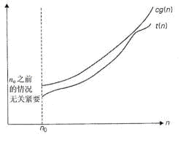
1.4 算法复杂性表示
定义1： 设对一切n≥0的整数有一个非负函数f(n)。如果存在一个正常数c和一个整数n₀，对于所有的n≥ n₀,有f(n)≤cg(n)，则记作f(n)=O(g(n))，此时，g(n)是f(n)的增长率的一个上界函数。(见教材p3)

Slide 38
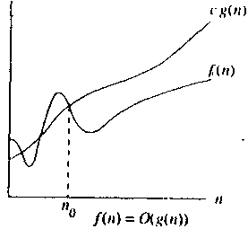
1.4 算法复杂性表示

Slide 39
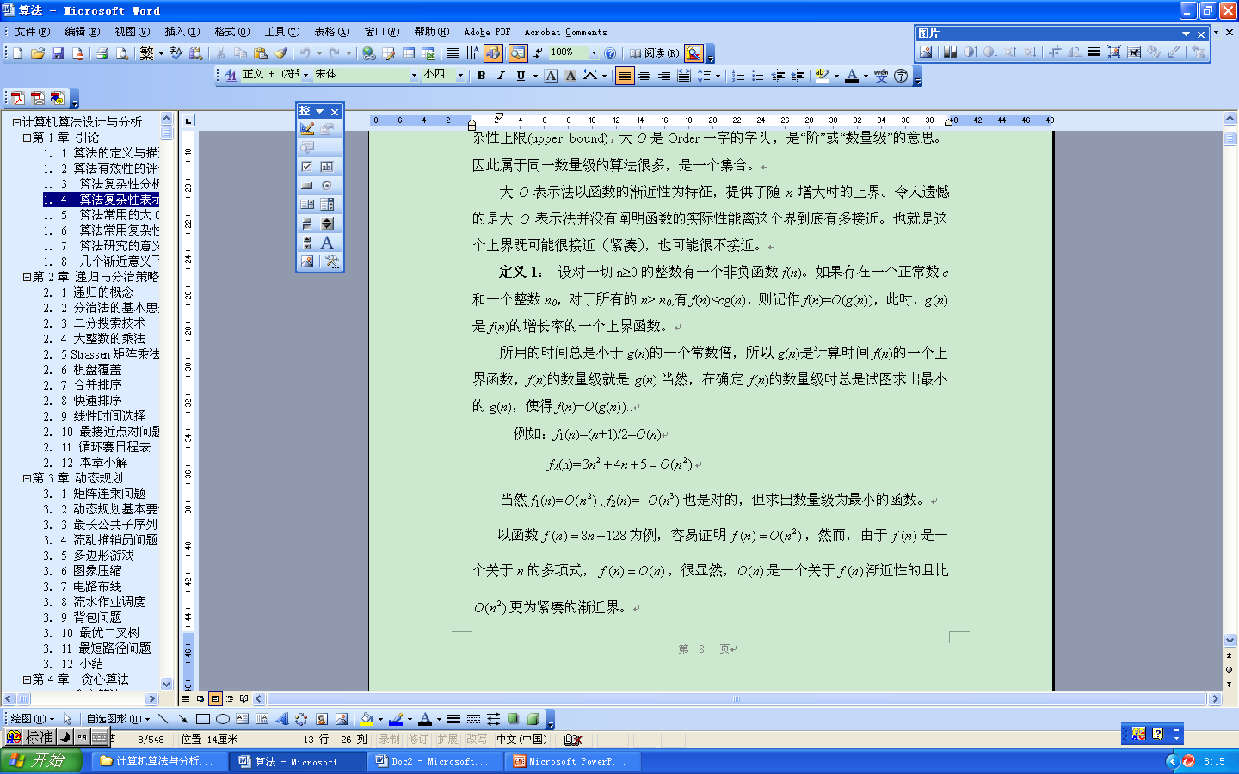
1.4 算法复杂性表示
f₁(n)=O(n²),f₂(n)=O(n³)松散的界限

Slide 40
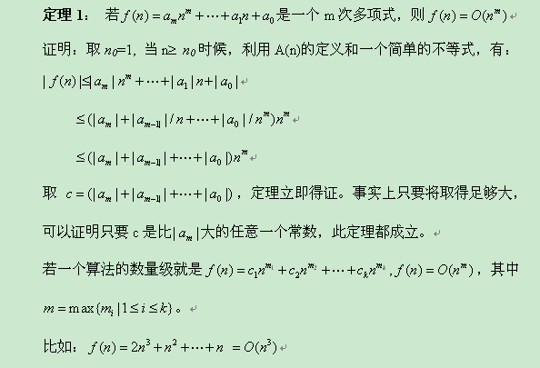
1.4 算法复杂性表示

Slide 41
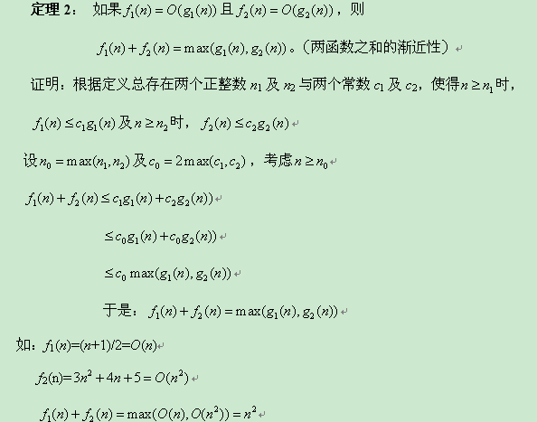
1.4 算法复杂性表示

Slide 42
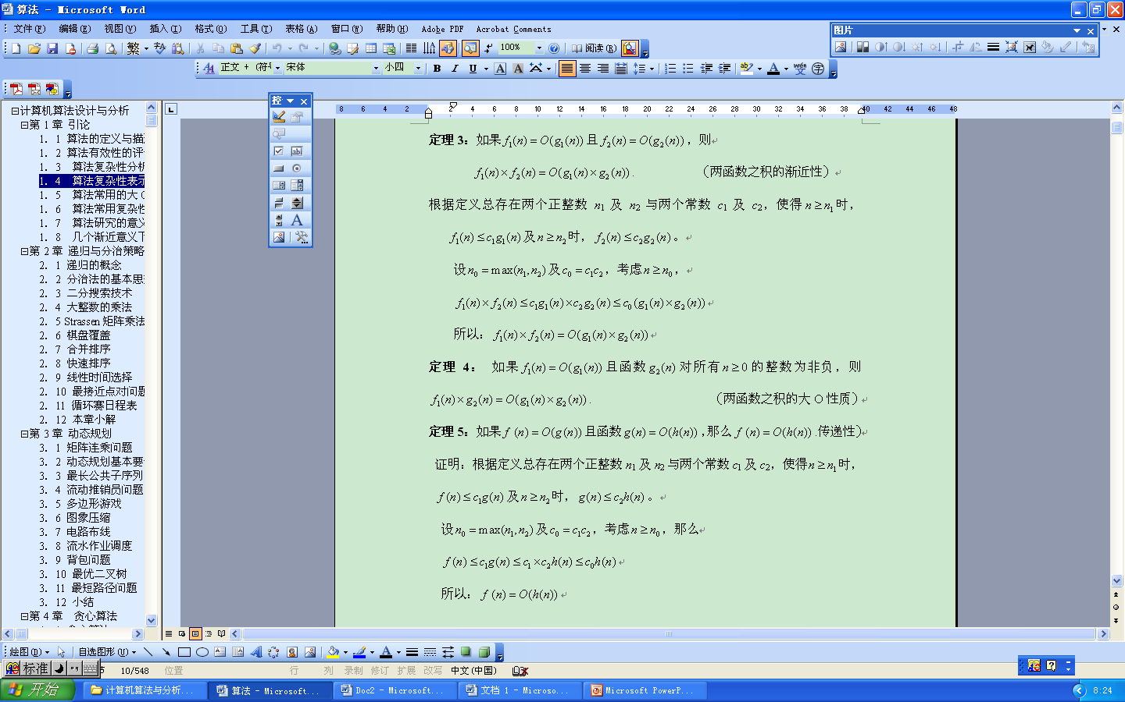
1.4 算法复杂性表示

Slide 43
1.5 算法常用的大O表达式
大O数量级的的大小对算法有效性影响是决定性的。
比如，假设有解决同一个问题的两个算法，它们都有n个输入，分别要求n² 与n(logn)次运算
那么当n=1024时，它们需要1048576和10240次运算。如果每执行一次需要1μs ,则第一算法大约需要1.05s，第二个算法需要 0.01s. 如果将n=2048,大约需要时间分别为4.2s与0.02s,这表明将n加倍的情况下，一个的算法需要用4倍长的时间完成，而一个只要两倍多一点的时间。

Slide 44
1.5 算法常用的大O表达式
表1 计算时间函数值
logn | n | nlogn | n² | n³ | 2^{n}
0 | 1 | 0 | 1 | 1 | 2
1 | 2 | 2 | 4 | 8 | 4
2 | 4 | 8 | 16 | 64 | 16
3 | 8 | 24 | 64 | 512 | 256
4 | 16 | 64 | 256 | 4096 | 65536
5 | 32 | 160 | 1024 | 32768 | 4294967296
表1不同复杂性随规模变化情况

Slide 45
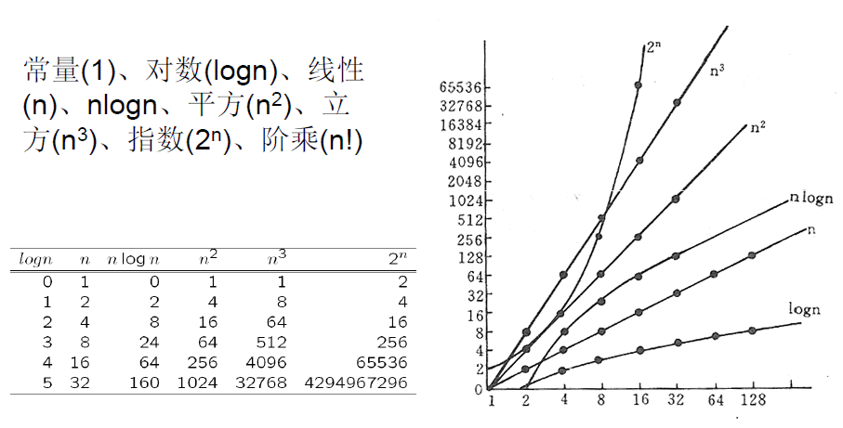
1.5 算法常用的大O表达式

Slide 46

1.5 算法常用的大O表达式
从计算时间上可以把算法分成多项式时间算法与指数时间算法两类，凡可用多项式来对其计算时间限界的算法，称为多项式时间算法（Polynomial time algorithm）;而计算时间用指数函数限界的算法则称为指数时间算法（Exponential time algorithm）。例如，一个算法时间为O(1)的算法，它的基本算法执行的次数是固定的，因此，总的时间由一个常数（即，零次多项式）来限界，而一个时间为O(n²) 的算法则由一个二次多项式来限界。常用几种计算时间的多项式时间算法，其关系为

Slide 47
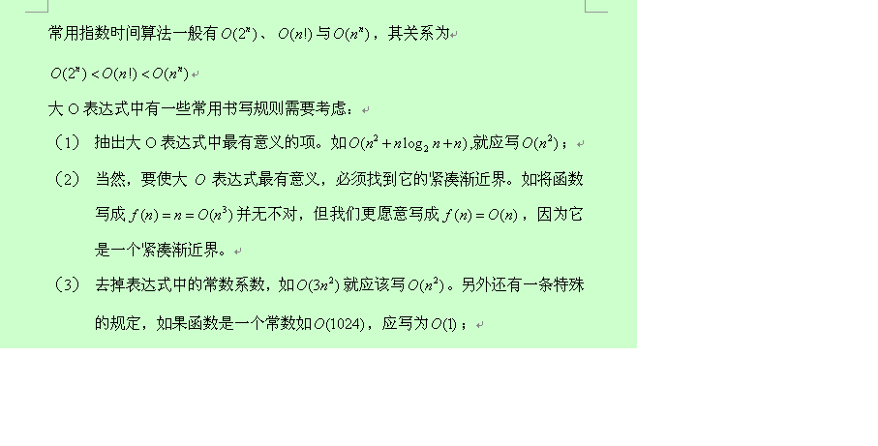
1.5 算法常用的大O表达式

Slide 48
1.6 算法常用复杂性实例
1． O(1)：常数阶
Temp=i;
i=j;
j=temp;
以上三条单个语句的频度均为1，该程序段的执行时间是一个与问题规模n无关的常数。算法的时间复杂度为常数阶，记作T(n)=O(1)。如果算法的执行时间不随着问题规模n的增加而增长，即使算法中有上千条语句，其执行时间也不过是一个较大的常数。此类算法的时间复杂度是O(1)。
2． O(n²) 平方
（1） sum=0； （一次）
for(i=1;i<=n;i++) （n次 ）
for(j=1;j<=n;j++) （n²次 ）
sum++； （ n²次 ）
解：T(n)=2 n²+n+1 =O(n²)

Slide 49
1.6 算法常用复杂性实例
（2） for (i=1;i<n;i++)
{ y=y+1; ①
for (j=0;j<=(2*n);j++)
x++; ②
}
解： 语句1的频度是n-1
语句2的频度是(n-1)*(2n+1)=2 n²-n-1
T(n)=2 n²-n-1+(n-1)=2 n²-2
该程序的时间复杂度T(n)=O(n²).
解：到语句1的频度：2,
语句2的频度： n,
语句3的频度： n,
语句4的频度：n,
语句5的频度：n,
T(n)=2+n+3n=4n+2=O(n)
3．O(n) 线性
a=0;
b=1; ①
for (i=1;i<=n;i++) ②
{ s=a+b; ③
b=a; ④
a=s; ⑤
}

Slide 50
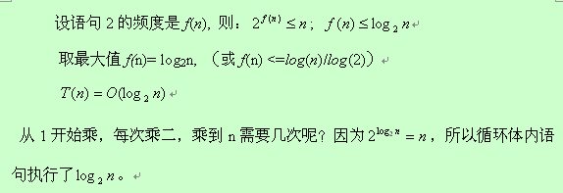
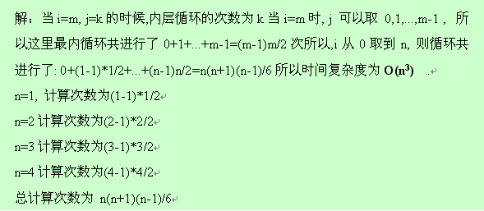
1.6 算法常用复杂性实例
4．O(log₂n ) 对数
例如：
i=1; ①
while (i<=n)
i=i*2; ②
解： 语句1的频度是1,
5． O(n³) 立方
（1） for(i=0;i<n;i++)
{ for(j=0;j<i;j++)
{ for(k=0;k<j;k++)
x=x+2;
}
}

Slide 51
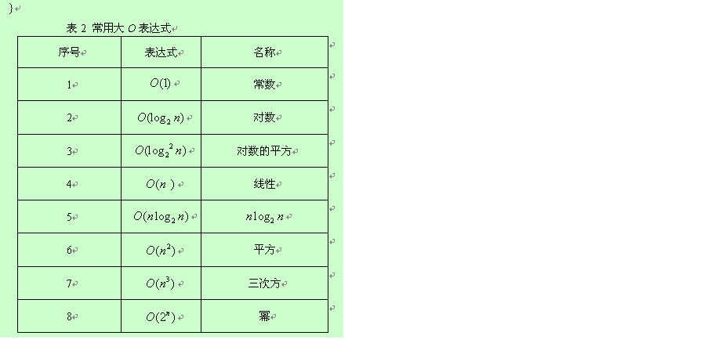
1.6 算法常用复杂性实例
(2) 三重循环
for(i=0;i<n;i++)
{ for(j=0;j<n;j++)
{ for(k=0;k<n;k++)
x=x+2;
}
}

Slide 52
渐进分析
时间复杂性渐进阶分析的规则: (最坏情况)
1). 赋值,比较,算术运算,逻辑运算,读写单个变量(常量)
只需1单位时间.
2). 执行条件语句 if c then S1 else S2 的时间为
T_{C} +max(T_{S1},T_{S2}).
3). 选择语句 case A of
a1: s1；
a2: s2；...；
am: sm
需要的时间为 max（T_{S1},T_{S2} ,..., T_{Sm}）.

Slide 53
渐进分析
4). 访问数组单个分量或纪录的单个域需一个单位时间.
5). 执行for循环语句的时间=执行循环体时间*循环次数.
6). while c do s (repeat s until c)
语句时间=(Tc+Ts)*循环次数.
7). 用goto从循环体内跳到循环体末或循环后面的语句
时,不需额外时间.
8). 过程或函数调用语句:
非递归调用,根据调用层次由里向外用规则分析 .
递归调用,可建立关于T(n)的递归方程,解方程得到.

Slide 54
1.6 算法常用复杂性实例
  例：在n个不同的数中找最大的数。
  基本运算：比较
  算法：Find Max
  输入：数组A，项数 n
  输出：A中的最大项MAX
    MAX←A(1); i←2;
    while i≤n do
    if MAX<A(i) then MAX←A(i);
    i←i+1;
    end。
  行3的比较进行n－1次， 故T(n) = n－1。
  定理：在n个数的数组中找最大的数，并以比较作为基本运算的算法类中的任何算法最坏情况下至少要做n－1次比较。
  证：因为MAX是唯一的，其它的n－1个数必须在比较后被淘汰。一次比较至多淘汰一个数， 所以至少需要n－1次比较。
  结论：Find Max算法是最优算法。

Slide 55
1.7 算法研究的意义
设计好算法是非常必要的，计算机技术的每一项重要进步都与算法研究的突破有关。多媒体技术与数据压缩算法的研究之间的关系是众所周知的，声音文件的MP3压缩技术更说明了压缩与解压算法研究成果的巨大成功。目前，在电子商务(Electronic Commerce)，电子政务(Electronic Government Afffairs)，信息加密是其中技术性最强的关键问题。在这个领域，算法的研究是绝对必须的，其必要性可以说与计算机性能的提高无关。
许多组合优化是计算机要经常碰到的，这类问题的时间复杂度是是指数函数阶的，只能靠算法的研究解决，下面两个例子可以说明。

Slide 56
1.7 算法研究的意义
旅行商问题（Travel Salesman Problem,TSP）是一个著名的计算机难解问题，假定计算机每秒可处理10000000次浮点运算，采用一般旅行商算法解n=10(10个城市)的情形下需0.18s；但当城市数n=20，同一机器上运行时间需要1929年，试想，这时改用速度提高100倍计算机，可以缩短为19年，这仍然是不可接受。
用同样的计算机解0-1背包(0-1 Knapsack)问题,有类似的问题，n=10需1ms，n=60需要366世纪，这时计算机提高速度10000倍，仍要3.66年，也是太慢了。如果n值再增加呢？
算法与计算机复杂性理论的研究表明，当问题的复杂度较高时，单纯靠提高计算机性能是不能解决问题的。 表1.1和表1.2可以说明这样的问题。
现在计算机是每秒处理千万亿次浮点运算,10¹²

Slide 57
1.7 算法研究的意义
设复杂度函数分别为：n、n²、n⁵、2^{n}、3^{n}，采用速度为每秒可处理10000000次浮点运算的计算机，其处理长度分别为n=10,30,60的实例的时间代价如表1.1
表1-1 时间代价需求表
T(n) | n=10 | n=30 | n=60
n | 0.01ms | 0.03ms | 0.06ms
n² | 0.1ms | 0.9ms | 3.6ms
n⁵ | 0.1s | 24.3s | 13.0min
2^{n} | 1.0ms | 17.9min | 366.0世纪
3^{n} | 0.06s | 6.5年 | 1.3×10¹³世纪
数据说明，复杂度高的特别是具有指数阶复杂度的算法在问题长度稍有增加时，计算机的性能就难以承受。把计算机的速度分别提高１00倍（CPU1）和１000倍（CPU2），其效果在表1.2中显示。

Slide 58
1.7 算法研究的意义
表1-2 计算机速度提高对解题能力的影响(规模大小)
T(n) | CPU | CPU1(×100) | CPU2(×1000)
n | 10⁵ | 10⁷ | 10⁸
n² | 10⁴ | 10⁵ | 3.16×10⁵
n⁵ | 10 | 25 | 39.8
2^{n} | 1000 | 1006.64 | 1009.97
3^{n} | 17 | 21.19 | 23.29
表１.2中的数据表明了算法的复杂度的概念与CPU速度之间的关系。复杂度降低的时候，CPU速度的提高才能有明显的作用，而对于复杂度高的算法，CPU速度提高的效果就很小了。
在实际的计算机技术领域，如搜索问题、排序问题、图象处理问题等的算法复杂度较低，而且问题的规模或数据的增长比CPU速度的提高还快。因此，无论是复杂度高,还是复杂度低的问题，其算法的研究都是必要的。
算法理论的研究表明，当问题的复杂度较高时，单纯靠提高计算机性能是不能解决问题的。

Slide 59
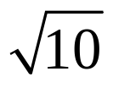
换一台更快的计算机，还是换一种更快的算法？
表1-3 1小时内速度相差10倍的新旧计算机处理问题规模
f(n) | n | n' | 变化 | n'/n
10n | 1,000 | 10,000 | n'=10n | 10
20n | 500 | 5,000 | n'=10n | 10
5nlogn | 250 | 1,842 | n< n' <10n | 7.37
2n² | 70 | 223 | n' = n | 3.16
2^{n} | 13 | 16 | n'= n+3 | -----
规定时间内，速度是原来十倍的计算机所处理问题规模增长情况。假设原来的计算机能在一小时内完成10,000个基本操作。

Slide 60
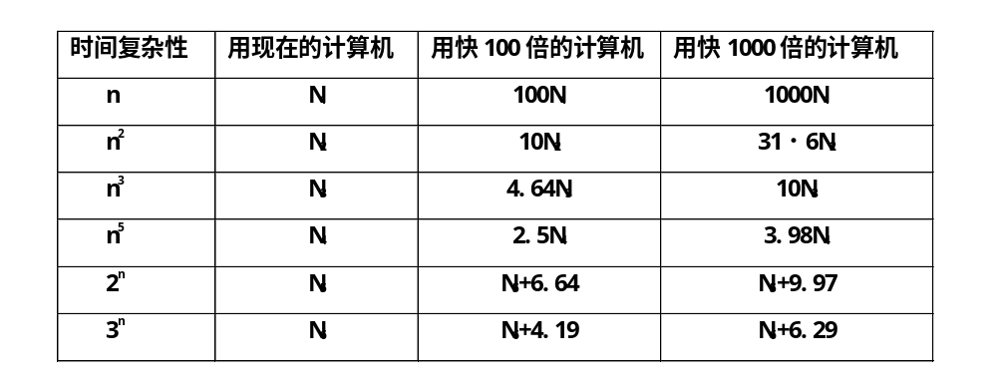
提高计算速度对不同时间复杂性函数的影响对比

Slide 61
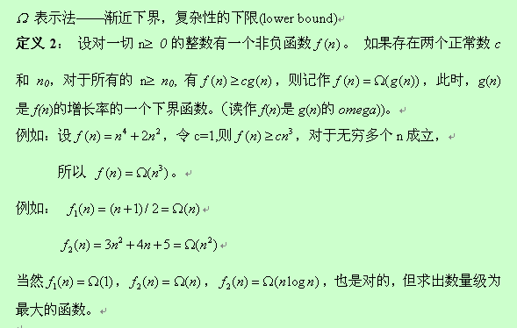
1.8 几个渐近意义下的记号：O, Ω, θ 和o

Slide 62
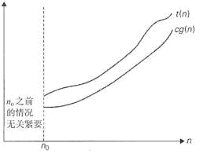
1.8 几个渐近意义下的记号：O, Ω, θ 和o

Slide 63
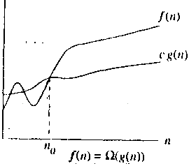
1.8 几个渐近意义下的记号：O, Ω, θ 和o

Slide 64
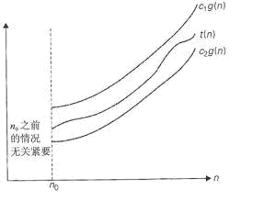
1.8 几个渐近意义下的记号：O, Ω, θ 和o

Slide 65
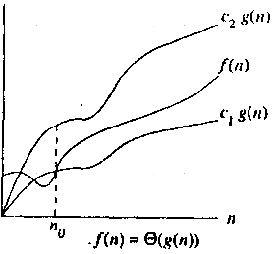
1.8 几个渐近意义下的记号：O, Ω, θ 和o

Slide 66
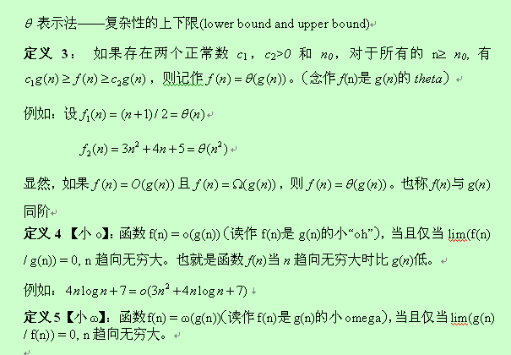
1.8 几个渐近意义下的记号：O, Ω, θ 和o

Slide 67
1.8 几个渐近意义下的记号：O, Ω, θ 和o
本章小结：
（1）算法设计与分析课程主要内容与意义；
（2）算法设计与分析通常包括空间复杂性与时间复杂性，主要研
究时间复杂性；
（3）掌握渐近意义下的记号：O,Ω,θ 和o，常用的是时间大O表达式，
最坏情况下复杂性分析，是一个紧凑渐近界；
（4）算法常用时间复杂性实例。
程序与算法
渐进表达式
程序复杂性

Slide 68
复习
本章小结：
（1）问题与算法要区分；
问题特点：组合优化问题
算法分类：精确算法（只能解决小规模问题）与近似算法（大规 模及复杂问题）
（2）算法复杂性通常包括空间复杂性与时间复杂性，主要研
究时间复杂性；
（3）时间复杂性的是时间大O表达式，
最坏情况下复杂性分析，是一个紧凑渐近界；
（4）多项式时间复杂性与指数时间复杂性区别，
多项式时间复杂性

